Slide 1


STŘEDNÍ ŠKOLA STAVEBNÍ A TECHNICKÁ
Ústí nad Labem, Čelakovského 5, příspěvková organizace
Páteřní škola Ústeckého kraje
Řezání vnějších závitů
VY_32_INOVACE_15_298
Projekt MŠMT | EU peníze středním školám
Název projektu školy | ICT do života školy
Registrační číslo projektu | CZ.1.07/1.5.00/34.0771
Šablona | III/2
Sada | 15
Anotace | Způsoby řezání vnějších závitů
Klíčová slova | Závitová sada, závitové očko, vratidlo, vnější závit, náběh
Předmět | Odborný výcvik
Autor | Lubomír Hrstka
Jazyk | Čeština
Druh učebního materiálu | Prezentace
Potřebné pomůcky | PC, data projektor
Druh interaktivity | Výklad pomocí prezentace
Stupeň a typ vzdělávání | Střední škola
Cílová skupina | 1. ročník, žáci 15 - 16 let, elektrikář, autoelektrikář
Speciální vzdělávací potřeby | Ne
Zdroje | Seznam viz poslední strana
1

Slide 2
STŘEDNÍ ŠKOLA STAVEBNÍ A TECHNICKÁ
Ústí nad Labem, Čelakovského 5, příspěvková organizace
Páteřní škola Ústeckého kraje
Ruční zpracování kovů
ŘEZÁNÍ VNĚJŠÍCH ZÁVITŮ
2

Slide 3
STŘEDNÍ ŠKOLA STAVEBNÍ A TECHNICKÁ
Ústí nad Labem, Čelakovského 5, příspěvková organizace
Páteřní škola Ústeckého kraje
Řezání vnějších závitů
Patří mezi třískové obrábění.
Nástrojem je kruhová čelist – závitové očko.
Upevňuje se do kruhového vratidla.
Závitové očko je pouze jedno na celý závit.
Vyrábí se pravo i levotočivé.
3

Slide 4
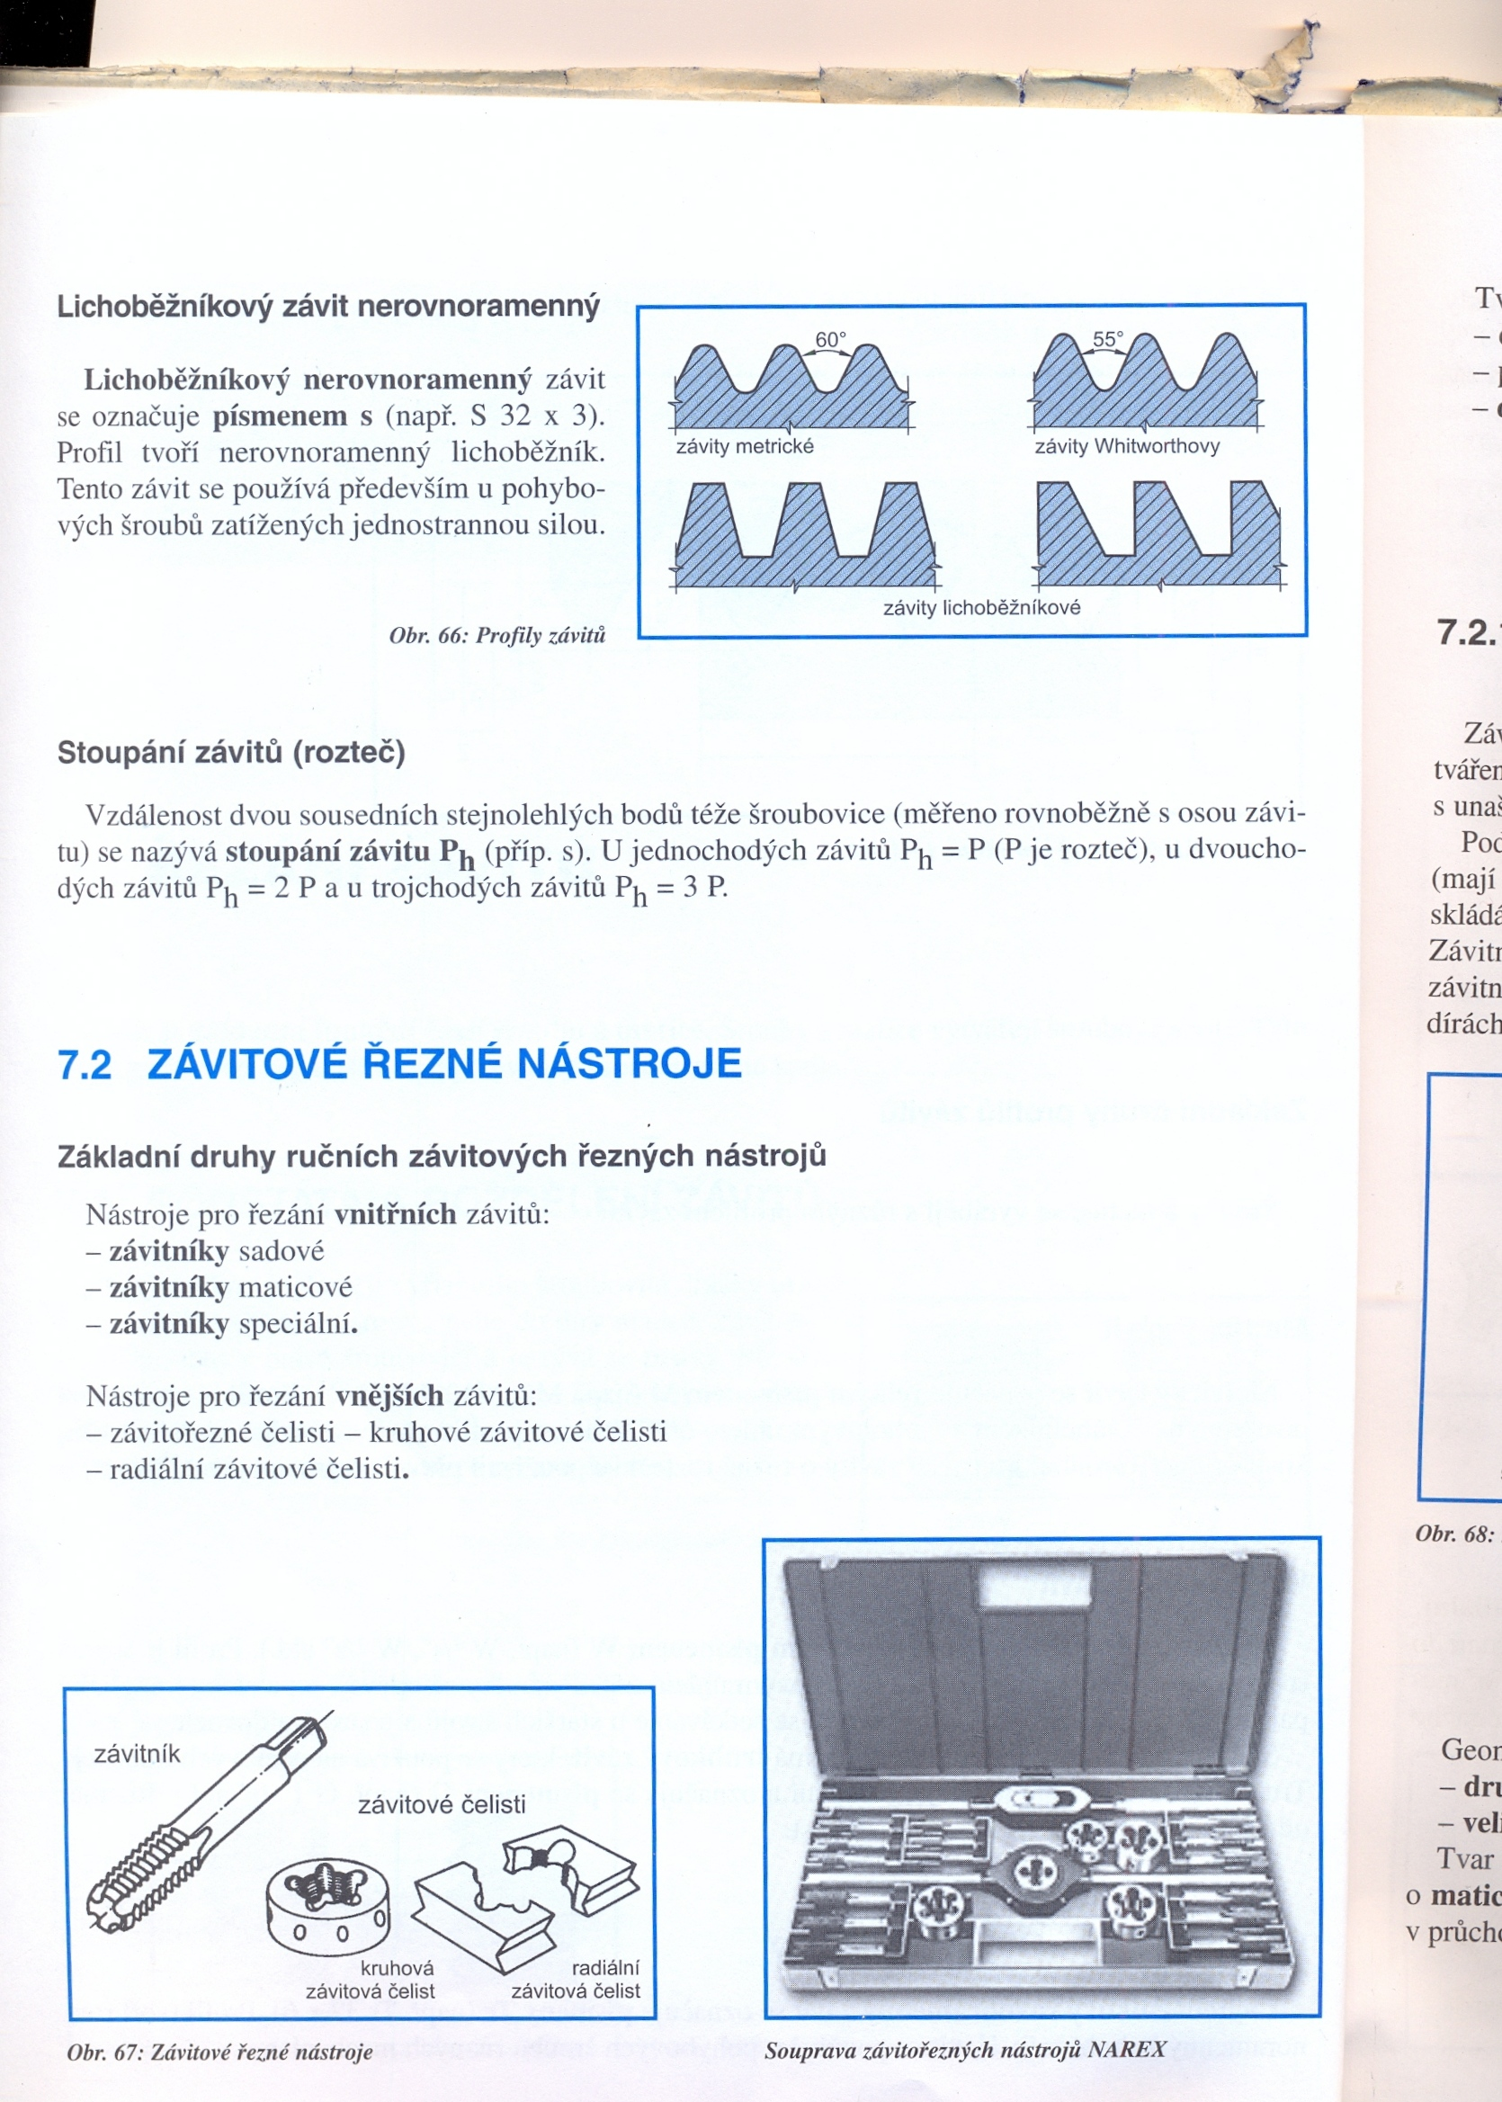
STŘEDNÍ ŠKOLA STAVEBNÍ A TECHNICKÁ
Ústí nad Labem, Čelakovského 5, příspěvková organizace
Páteřní škola Ústeckého kraje
Závitové řezné nástroje
4

Slide 5
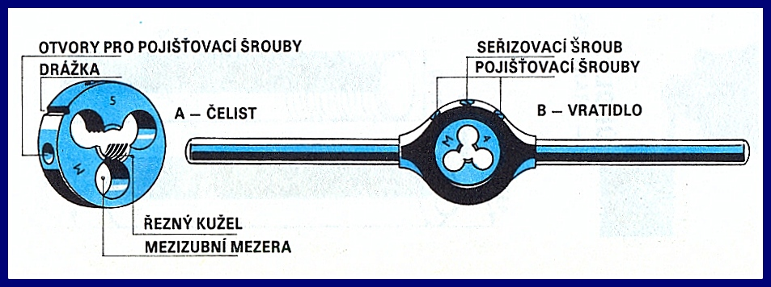
STŘEDNÍ ŠKOLA STAVEBNÍ A TECHNICKÁ
Ústí nad Labem, Čelakovského 5, příspěvková organizace
Páteřní škola Ústeckého kraje
Závitové očko
5

Slide 6
STŘEDNÍ ŠKOLA STAVEBNÍ A TECHNICKÁ
Ústí nad Labem, Čelakovského 5, příspěvková organizace
Páteřní škola Ústeckého kraje
Pracovní postup při řezání vnějších závitů
Postupujte obdobně jako u řezání vnitřních závitů,
pouze je zde jeden řezný nástroj – očko.
Pro přesnější zahájení řezání je nutné upravit náběhovou hranu kulatiny.
Při zařezávání je nutné postupovat pomalu s přiměřeným osovým tlakem.
Pravidelně pootáčet vratidlem ve zpětném směru, aby došlo k
odlomení vznikající třísky.
Pro kvalitnější povrch závitů a šetření závitových břitů očka se doporučuje
jejich mazání vrtací emulzí nebo olejem.
6

Slide 7
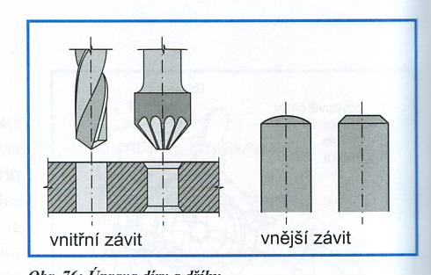
STŘEDNÍ ŠKOLA STAVEBNÍ A TECHNICKÁ
Ústí nad Labem, Čelakovského 5, příspěvková organizace
Páteřní škola Ústeckého kraje
Úprava materiálu před řezáním závitů
Tyčový materiál
upravujeme úkosem
nebo
zaoblením.
7

Slide 8
STŘEDNÍ ŠKOLA STAVEBNÍ A TECHNICKÁ
Ústí nad Labem, Čelakovského 5, příspěvková organizace
Páteřní škola Ústeckého kraje
Kontrolní otázky
1. Popiš z čeho se skládá závitník na řezání vnějších závitů.
2. Popiš přípravu materiálu pro řezání vnějších závitu.
3. Co je vratidlo a jaké znáš druhy.
4. Jaký je vztah mezi průměrem materiálu a velikostí očka?
8

Slide 9
STŘEDNÍ ŠKOLA STAVEBNÍ A TECHNICKÁ
Ústí nad Labem, Čelakovského 5, příspěvková organizace
Páteřní škola Ústeckého kraje
Bezpečnost práce
1. Dodržujte základní bezpečnostní pravidla v kovodílně.
2. Nástroje udržujte vždy čisté.
3. Při mazání olejem nebo emulzí dbejte na okolní čistotu – nebezpečí uklouznutí.
9

Slide 10
STŘEDNÍ ŠKOLA STAVEBNÍ A TECHNICKÁ
Ústí nad Labem, Čelakovského 5, příspěvková organizace
Páteřní škola Ústeckého kraje
Použitá literatura
1)Zámečnické práce a údržba
Technologie
1. díl učebnice pro odborná učiliště
Vydalo Nakladatelství PARTA, s.r.o.
Praha 2006,
ISBN 80-7320-086-4
Autoři: Fialová Dana Ing., Gradek Vladislav Ing.,
Použité obrázky: obr. 67, 76,
2)Pracovní vyučování
Technické práce
Vydalo SNP n. p., Praha 1989
ISBN 80-04-24017-8
Autoři: Doc. Ing. F. Mošna, Csc., PaedDr. Ing. O. Janda,,
PaedDr. J. Nováček, Štefan Náhlík
Použit obr. : 1
10

